Slide 1
LESSON3Dates and Time
第三课：时间
夏千舒 XIA,Qianshu
October 7.2019

Slide 2

Word order for dates：＊年／＊月／＊号（日）／星期＊
Monday, December 9, 2019:Final review （Lesson3-Lesson6）
Monday, December16,2019:Final exam
Final grades＝written examination50％＋oral examination50%

Slide 3
fù xí
复习Review
01

Slide 4
shēngrì
xīngqīsì
jīnnián
zěnmeyàng
chīfàn
生日
星期四
今年
怎么样
吃饭
Zhōngguó cài
Měiguó cài
zàijiàn
wǎnshang
háishì
中国菜
美国菜
再见
晚上
还是
xièxie
jiǔyuè shí’èr hào
谢谢
九月十二号

Slide 5
Nǐ de shēn rì shì jǐ yuè jǐ hào?
Nǐ jīnnián duō dà ？
A：你今年多大？
B： ，你呢？
A： 。
A：你的生日是几月几号？
B： ，你呢？
A： 。
Nǐ xǐhuān chī Měiguó cài háishì Zhōngguó cài
Xiànzài jǐdiǎn ？
A：你喜欢吃美国菜还是中国菜？
B： ，你呢？
A： 。
A：现在几点？
B： 。
A： ？
Wǒ wǔ diǎn bàn chīfàn
B：我五点半吃饭。

Slide 6
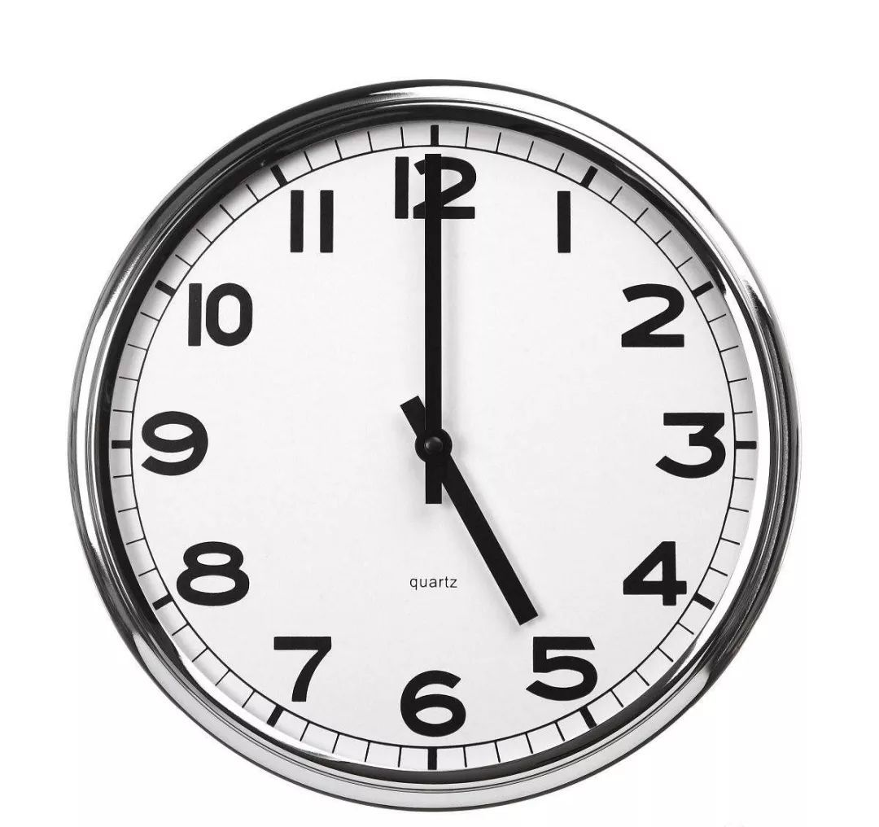
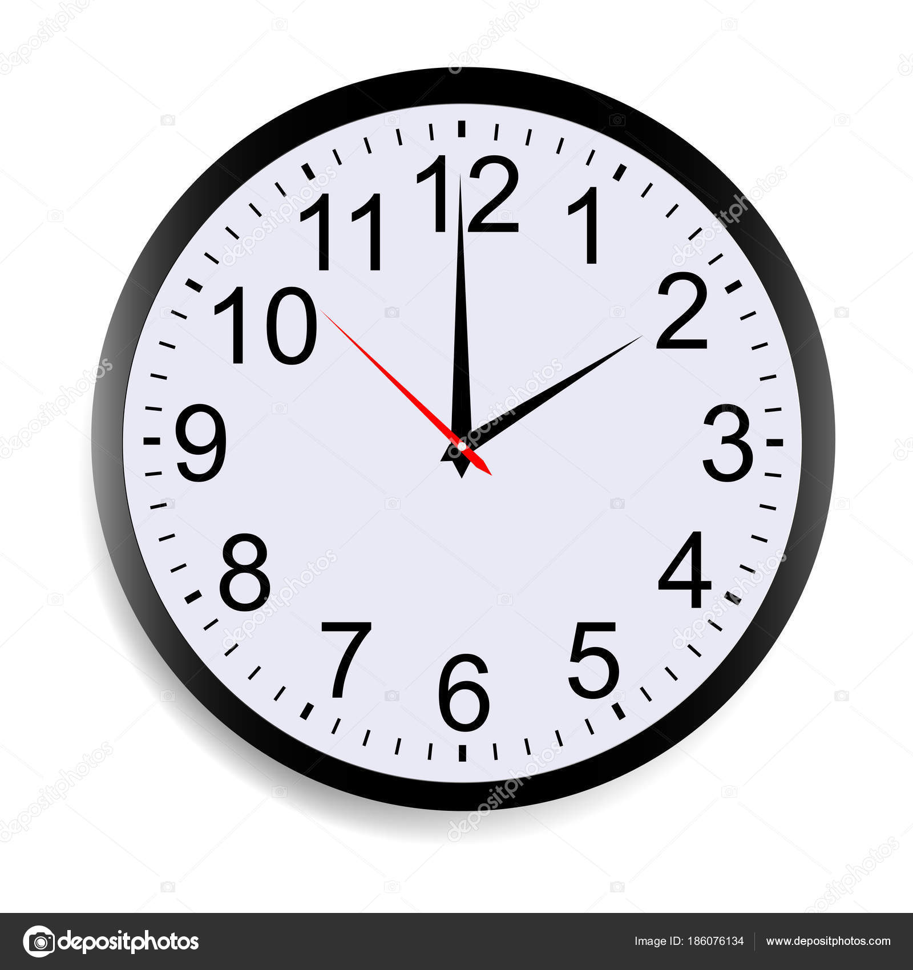
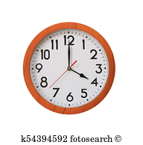
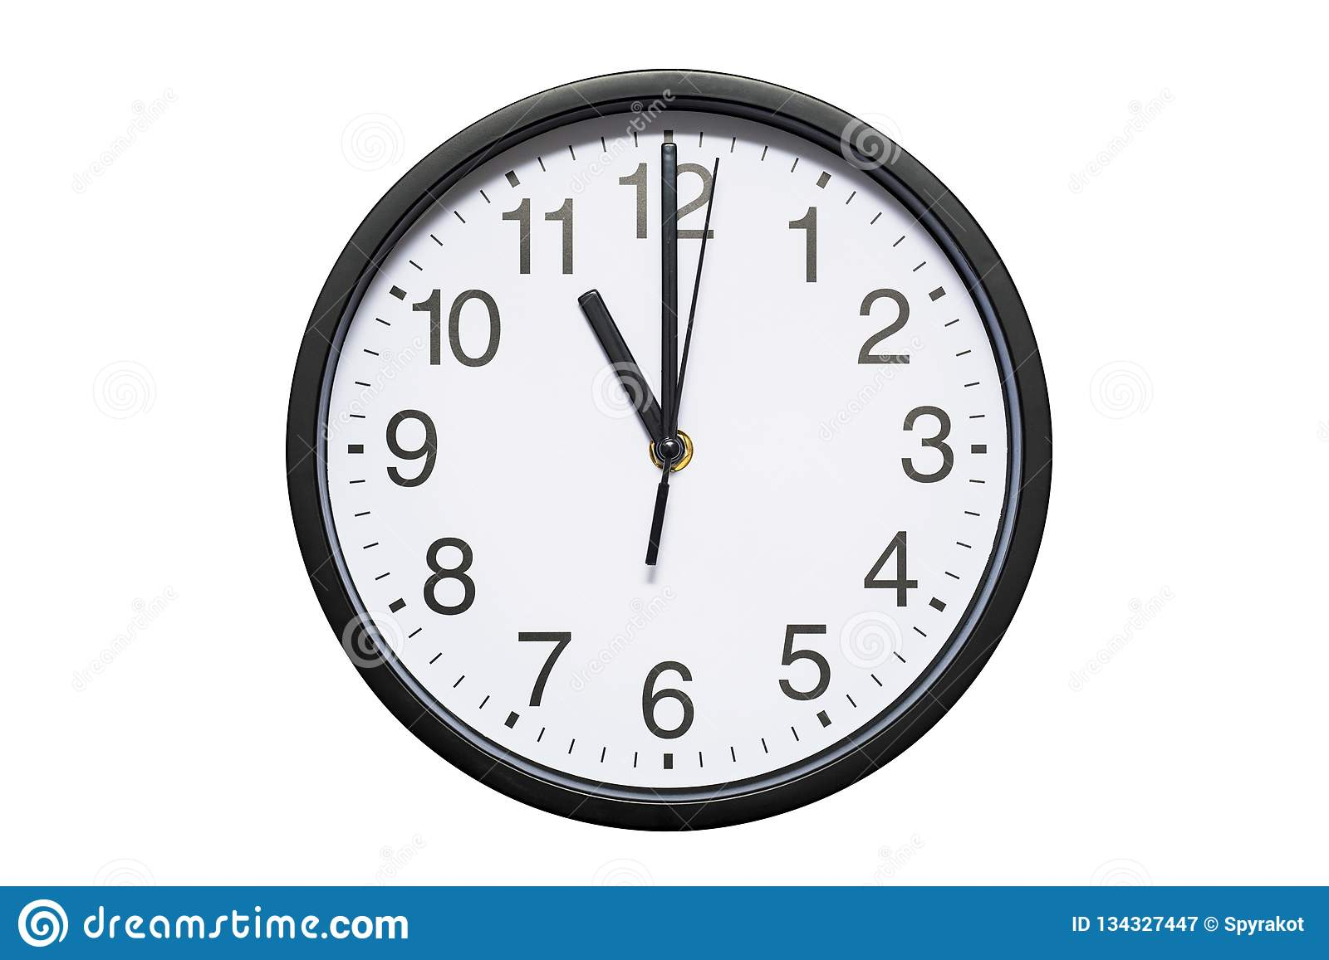
Telling time：
These terms are used to tell time ：点／点钟（diăn／diănzhōng，o’clock）,半（bàn，half hour），刻（kè, quarter hour),and分（fēn，minute）
A：HOUR 点／点钟
wǒ men jǐ diǎn jiàn ？
A：我们几点见？
B： 。
wǒ men wǔ diǎn jiàn
我们五点见

Slide 7
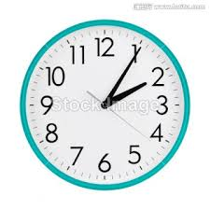
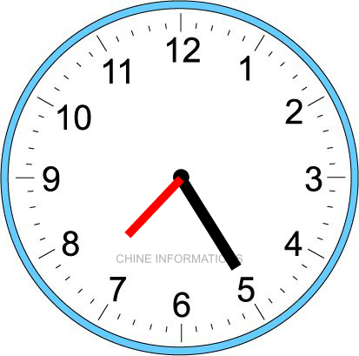
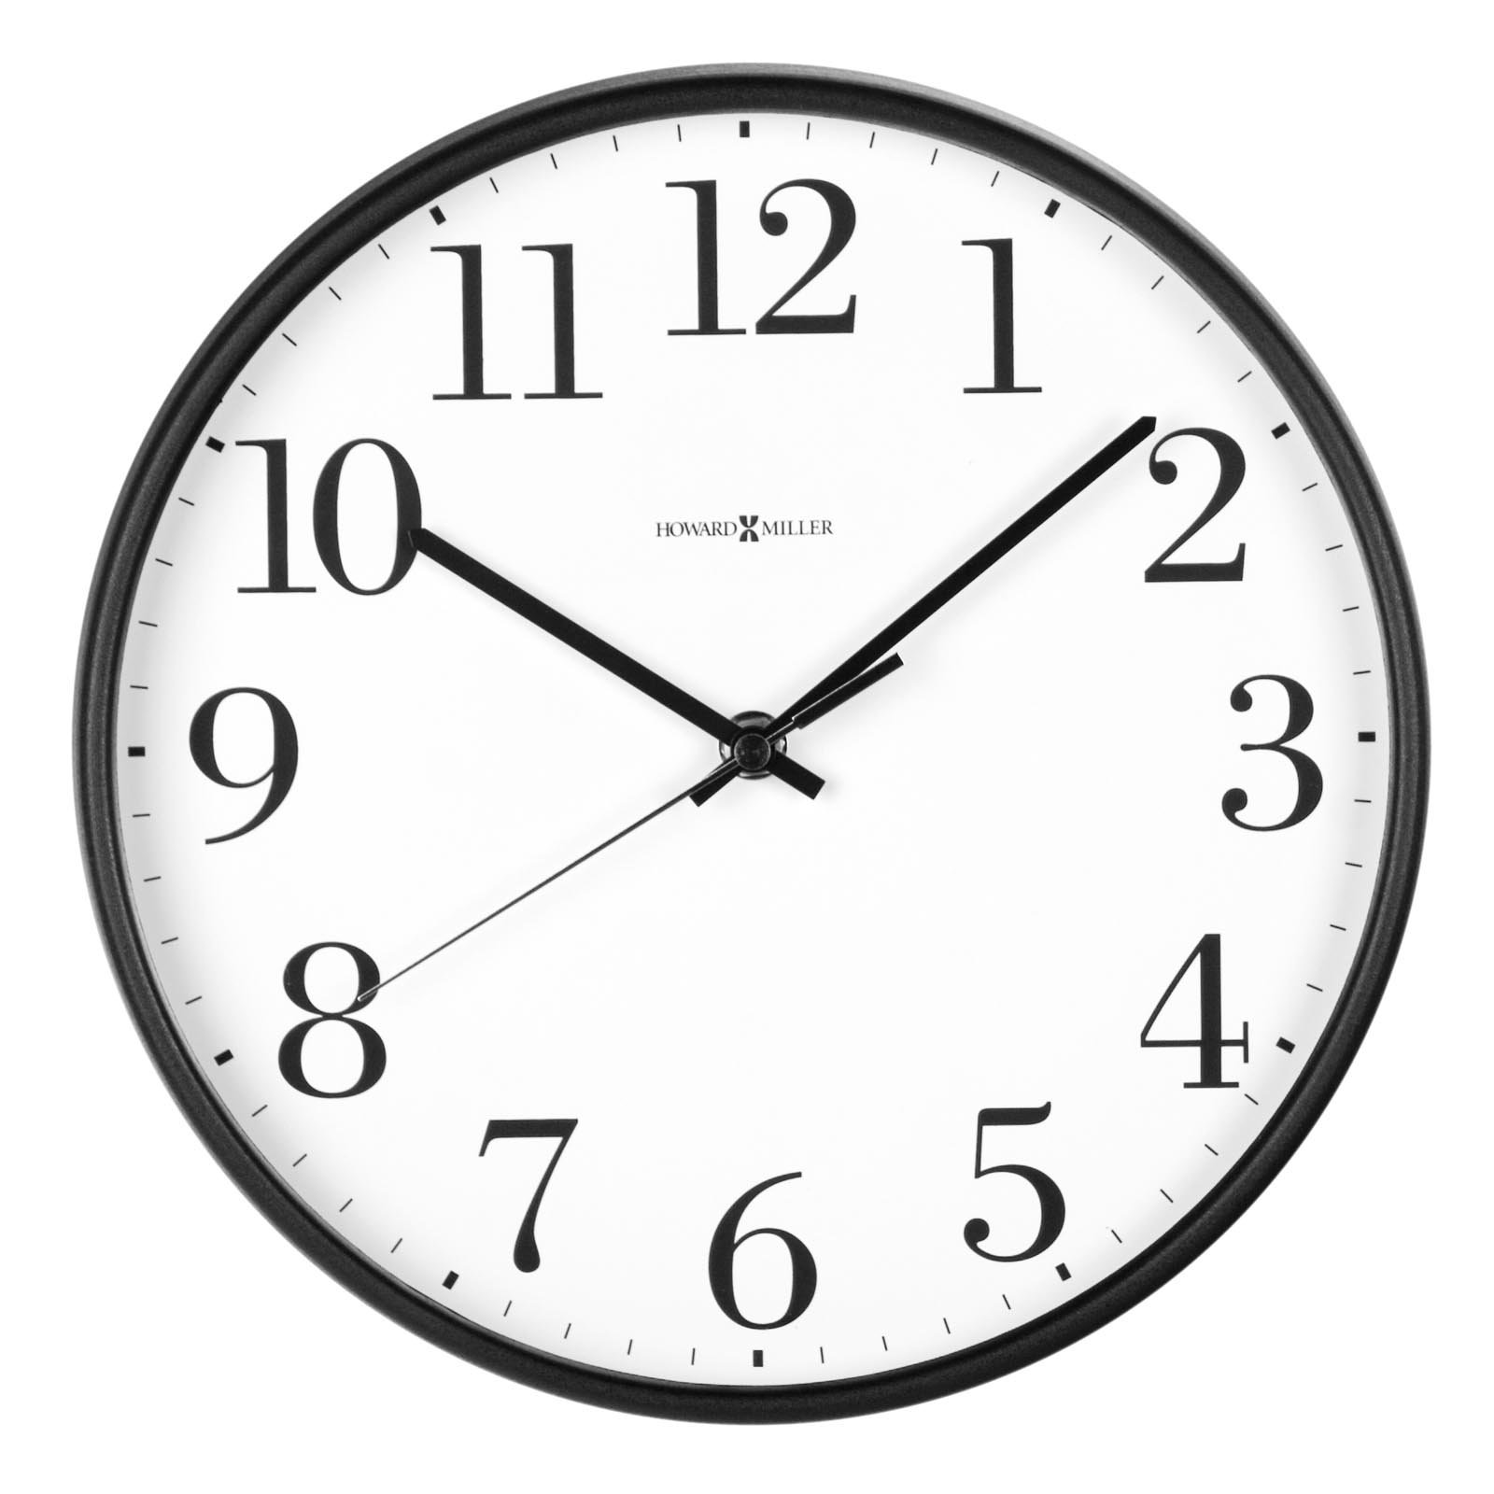
Telling time：
These terms are used to tell time ：点／点钟（diăn／diănzhōng，o’clock）,半（bàn，half hour），刻（kè, quarter hour),and分（fēn，minute）
B:MINUTE 分
wǒ men jǐ diǎn jiàn ？
A：我们几点见？
B： 。
wǒ men qī diǎn èr shí wǔ fēn jiàn
我们七点二十五分见
两点零／〇五（分）
十点零／〇八（分）

Slide 8
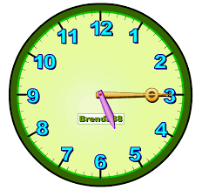
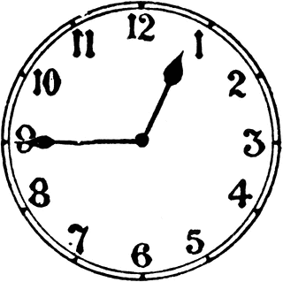
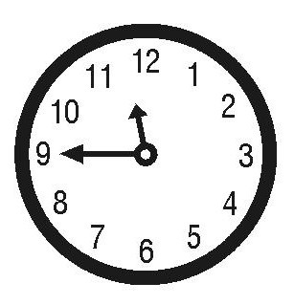
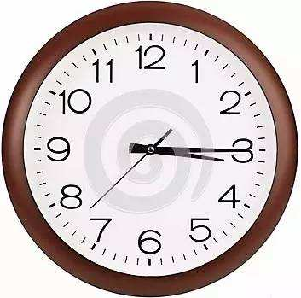
Telling time：
These terms are used to tell time ：点／点钟（diăn／diănzhōng，o’clock）,半（bàn，half hour），刻（kè, quarter hour),and分（fēn，minute）
C:QUARTER HOUR 刻
wǒ men jǐ diǎn jiàn ？
A：我们几点见？
B： 。
wǒ men wǔ diǎn yí kè jiàn
我们五点一刻见。

Slide 9
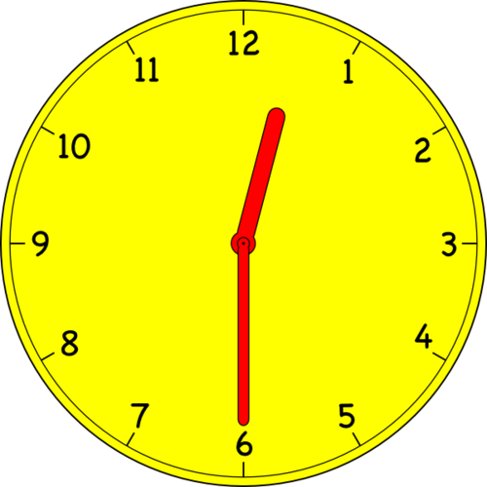

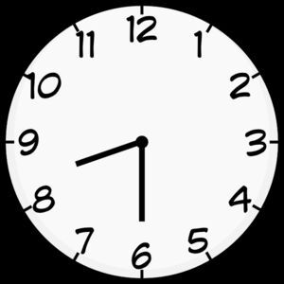
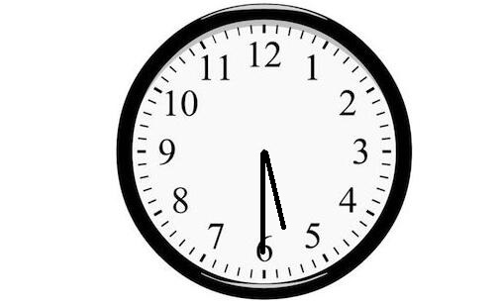
Telling time：
These terms are used to tell time ：点／点钟（diăn／diănzhōng，o’clock）,半（bàn，half hour），刻（kè, quarter hour),and分（fēn，minute）
D:HALF HOUR 半
wǒ men jǐ diǎn jiàn ？
A：我们几点见？
B： 。
wǒ men shí èr diǎn bàn jiàn。
我们十二点半见。

Slide 10
Telling time：
These terms are used to tell time ：点／点钟（diăn／diănzhōng，o’clock）,半（bàn，half hour），刻（kè, quarter hour),and分（fēn，minute）
E:EVENINGTIME
wǒ men jǐ diǎn jiàn ？
A：我们几点见？
B： 。
7:00p.m | 晚上七点（钟） | wǎn shàng qī diǎn zhōng
8:05p.m
9:15p.m
10:30pm
11:45pm
wǒ men wǎn shàng qī diǎn jiàn
我们晚上七点见。
wǎn shàng bā diǎn líng wǔ fēn
晚上八点零／〇五（分）
wǎn shàng jiǔ diǎn yí kè
晚上九点一刻
wǎn shàng shí diǎn bàn
晚上十点半
晚上十一点三刻
wǎn shàng shí yī diǎn sān kè

Slide 11



Alternative Questions：
The structure （是）…还是（shì…háishì, …or…）is used to form an alternative question. If there is another verb used in the predicate, the first 是 often can be omitted.
Example：
nǐ shì zhōng guó rén hái shì měi guó rén
1.你是 中国人， 还是 美国人？ ?
nǐ shì zhōng guó rén hái shì měi guó rén
2.你是 美国人， 还是 捷克人？ ?

Slide 12
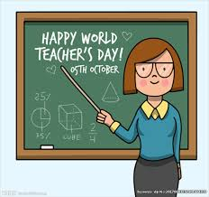

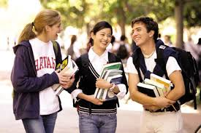
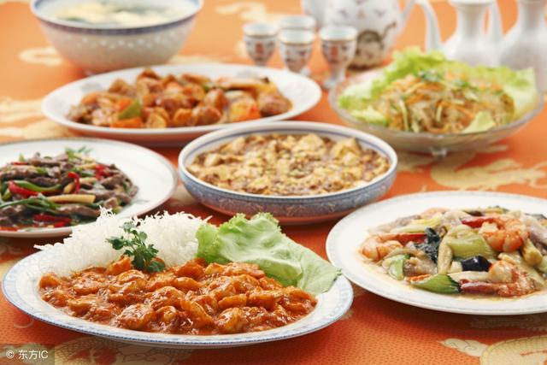
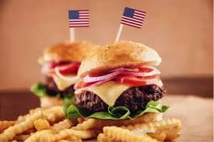
nǐ jiě jiě shì zhōngguórén hái shì měi guó rén
3.你姐姐是 美国人， 还是 捷克人？ ? ？
nǐshì zhōngguórén hái shì měi guó rén
4.你是 美国人， 还是 捷克人？ ? ？
nǐshì zhōngguórén hái shì měi guó rén
5.你是 美国人， 还是 捷克人？ ? ？

Slide 13
shēngcí
生词New words
02

Slide 14
xiàn zài
xiàn zài jǐ diǎn
现在
t now
A：现在几点？
B： 。

Slide 15
xiàn zài jǐ diǎn
A：现在几点？
B： 。
Kè
刻
m quarter（of an hour）

Slide 16
shì（r）
事（儿）
n matter；affair；event
我 有事儿。

Slide 17
jīn tiān
A：今天星期几？
B： 。
今天
t today
A：今天是几月几号？
B： 。

Slide 18

hěn
máng
很
adv very
忙
adj busy
她很忙

Slide 19
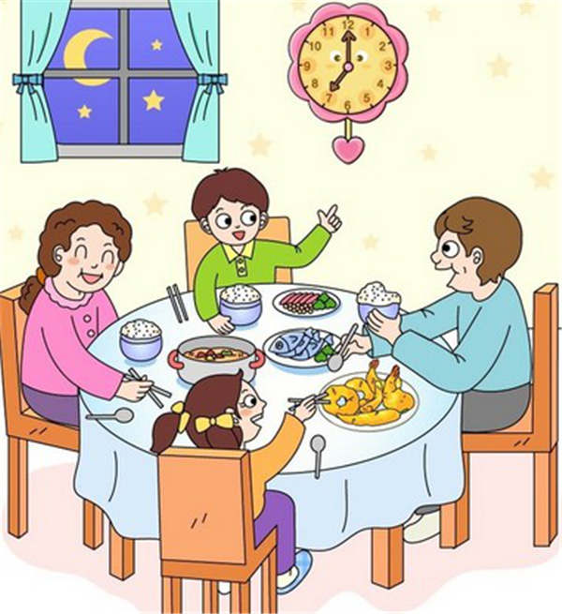
wǎnfàn
晚饭
n dinner；supper

Slide 20
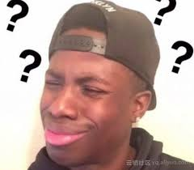
wèi shén me
为什么
qpr why

Slide 21
yīn wèi
因为
conj because
A：今天晚上，我请你吃中国菜。
B： ？
A：因为今天是我的生日。

Slide 22
hái
还
adv also；too；as well

Slide 23
tóng xué
同学
n classmate
是我的同学。

Slide 24
tóng xué
A：你认识李友吗？
B： 。
认识
v tobe acquainted with；to recognize

Slide 25
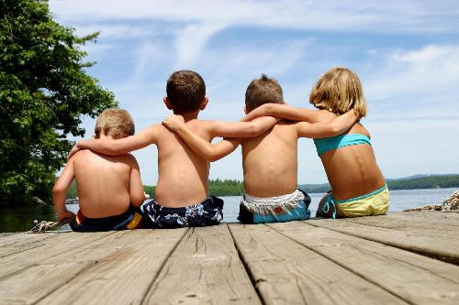
péng you
我们是好朋友。
wǒ men shì hǎo péng yǒu
朋友
n friend

Slide 26

GAME：You perform，I guess
Rules：
Two persons as a group, perform the Chinese words we learned last class,the others guess.
The performers only can use body language to deliver the message but can not speak out any words.
Each group have two minutes, total six groups.
Each group have two Chinese words，which one figure them out win this game.

Slide 27
yǔ fǎ
语法GRAMMAR
03

Slide 28
Affirmative＋Negative（A－not －A）Question（I）
Besides adding the question particle （吗）to a declarative sentence, another common way of forming a question in Chinese is to repeat the verb or adjective in its affirmative and negative form.
EXAMPLES：
你今天忙吗
A： ？
wǒ jīntiān hěnmáng。
B：我今天很忙。
你今天忙不忙
A： ？
wǒ jīntiān hěnmáng。
B：我今天很忙。

Slide 29
A： ？
Jīntiān shì xīngqīwǔ
B：今天是星期五。
A： ？
Lǎoshī shì Běijīng rén
B：老师是北京人。
A： ？
WángPéng yǒu jiějie
B：王朋有姐姐。
A： ？
wǒ xǐhuān Zhōngguó cài
B：我喜欢中国菜。
A： ？
WángPéng rènshí LǐYǒu
B：王朋认识李友。
A： ？
LǐYǒu yǒu dìdi
B：李友有弟弟。
A： ？
Wǒ jīntiān hěnmáng
B：我今天很忙。
A： ？
Lǎoshī méiyǒu nǚ’ér
B：老师没有女儿。
A： ？
Lǐyǒu jīntiān méiyǒu shì’ér
B：李友今天没有事儿。

Slide 30
The adverb 还（hái，also；in addition）
As an adverb，还 indicates that the action or situation denoted by the verb involves someone or something else in addition to what has already been mentioned.
EXAMPLES：
BáiYīngài qǐng GāoZhōngwén hé WángPéng ，hái qǐng LǐYǒu
白英爱请高中文和王朋， 还请李友。

Slide 31
Rewrite the following sentences using 还
Wǒ yǒu yí gè gēge 。Wǒ yǒu yí gè dìdi.
1.我有一个哥哥。 我有一个弟弟。
我有一个哥哥，还有一个弟弟。
Tā xǐhuān chī zhōngguó cài 。Tā xǐhuān chī měiguó cài 。
2.她喜欢吃中国菜。她喜欢吃美国菜。
Tā rènshí WángPéng ，Tā rènshí LǐYǒu
3.他认识王朋，他认识李友。
LǐYǒu yǒu tā gēge de zhàopiàn 。Lǐyǒu yǒu tā mèimei de zhàopiàn 。
4.李友有她哥哥的照片 。李友有她妹妹的照片。
Tā yǒu ér zi 。Tā yǒu nǚ ér 。
5.她有儿子 。她有女儿。

Slide 32
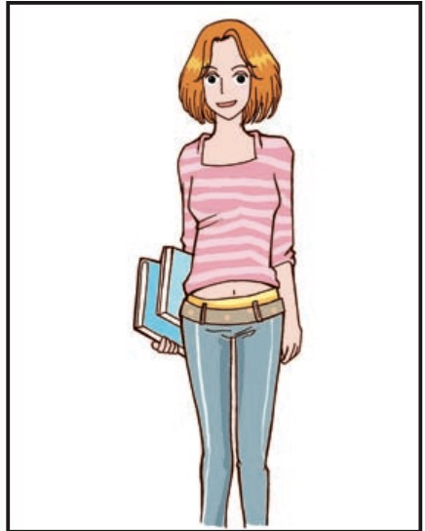
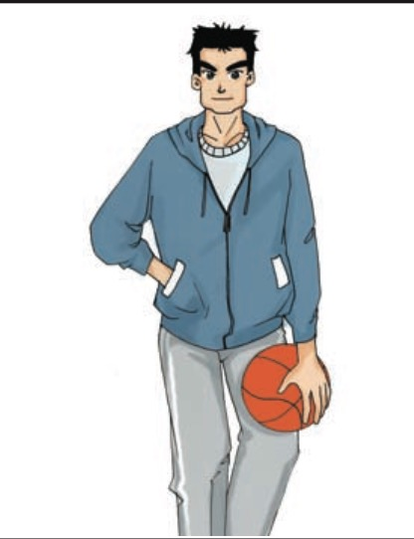
nǐ rèn shí shéi
A ：你认识谁？
B ： 。
Nǐ xǐhuān chī shénme cài
A ：你喜欢吃什么菜？
B ： 。
Jīntiān wǎnshàng ，Xià lǎoshī qǐng shéi chīfàn ？
A：今天晚上，夏老师请谁吃饭？
B ： 。

Slide 33
A：NAME，现在几点？
B： 。
A：你今天晚上忙不忙？
B： 。
A：今天晚上我请你吃饭怎么样？
B： 。
A：因为今天晚上是我的生日。
B：是吗？好。还请谁。
A： 。
A：NAME，今天是星期几？
B： 。
A：我今天晚上请你吃饭怎么样？
B： 。
A：你喜欢吃美国菜还是中国菜？
B： 。
A：我们7:30pm见怎么样？
B： 。

Slide 34
课文Text
kèwén
04

Slide 35
Bái Yīngài
Shì ma？ hǎo
现在几点
A：是吗？好。 ？
B：还请我的同学李友。
A：那太好了，我认识李友，她也是我的
朋友。 ？
B：明天晚上七点半见。
A：好， 。
B：再见！
A： ！
A：白英爱， ？
B：五点三刻。
A：我六点一刻有事儿。
B：你今天很忙，明天 ？
A：我今天很忙，可是明天不忙。 ？
B：明天我请你吃晚饭，怎么样？
A： ？
B：因为明天是高中文的生日。
还请谁
wǔ diǎn sān kè
Hái qǐng wǒ de tóng xué Lǐ Yǒu
wǒ liù diǎn yí kè yǒu shì(r)
Nà tài hǎo le ，wǒ rèn shí Lǐ Yǒu ，tā yě shì wǒ de péng you 。
Nǐ jīn tiān hěn máng
忙不忙
明天几点
Wǒ jīn tiān hěn máng ，kě shì míng tiān bú máng
Míng tiān wǎn shàng qī diǎn bàn jiàn
有事儿吗
Míng tiān wǒ qǐng nǐ chī wǎn fàn ，zěn me yàng？
明天七点半见
你为什么请我吃饭？
Yīn wèi míng tiān shì Gāo Zhōngwén de shēng rì。
再见

Slide 36
